Slide 1

제목
비즈니스 이름
2025. 00. 00
발표자 ㅇㅇ대학교 ㅇㅇㅇ

Slide 2
CONTENTS
01
창업아이템의 개발 동기(문제정의)
02
고객정의
03
창업아이템 소개(해법)
04
창업아이템의 사업화
05
팀 구성 및 파트너
06
기대효과 및 향후계획

Slide 3
01
창업아이템의 개발 동기(문제정의)

Slide 4
Ⅰ. 창업 아이템의 개발 동기(문제정의)
문제정의
광주광역시 어떤 상황에서 어떤 제약조건으로 인해 발생된 도시문제를 해결하고 싶어한다.
시장트렌드
시장 트렌드(PESTEL = 정치, 경제, 사회, 기술, 환경, 법률/규제)중 긍정적인 현상과 부정적인 현상 정리
전략요소
사명(Mission) 정의 = What to do for customers(우리는 고객(시민 등)에게 ( )을 하겠다)
ex) ‘구글’의 사명: “세계의 모든 정보를 정리하고, 전 세계의 모든 사람들이 접근해 사용할 수 있도록 한다”
‘아마존’의 사명: “사람들이 원하는 모든 것을 쉽게 찾고 온라인에서 구매할 수 있는 곳을 만드는 것”
* 문제의 특성: 욕구[Need(Pain Point) + Want(Gain Point)] + 상황 + 제약조건
- 문제발견을 위한 안목: 고객의 결핍(육체적/정신적), 고통, 불안, 변화, 독특한 행동
* 페이지를 나눠서 표현 가능

Slide 5
02
고객정의(타겟고객군)

Slide 6
Ⅱ. 고객정의(타겟고객군 프로필)
고객의 세분화/타겟팅(정량적) : 나의 타겟고객은 누구인가?
고객을 구분하는 기준
- Demographics : 연령, 직업, 학력, 소득, 가족수, 생애주기, 종교등..(= 고객이 누구인가?)
- Geographics : 지역(문화, 지역특성)
고객에 대한 이해(정성적): 나의 타겟고객은 어떤 사람인가?
Psychographics : 라이프스타일, 태도, 행동방식, 생활습관, 인생가치관등..(= 왜 사는가?)
* 타겟고객군이 여러개일 경우 각각 정리해 준다
* 타겟고객군을 선정한 이유에 대한 설명(ex. 시장성 및 시장의 성장성, 접근성, 규모, 창업자와 적합성 등)
* 페르소나 참조

Slide 7
03
창업 아이템 소개(해법)

Slide 8
Ⅲ. 창업 아이템 소개(해법)
창업아이템 소개
광주광역시 도시문제를 해결해 줌으로써 시민들의 삶을 더 낫게 만드는 당신의 가치 제안(고객+문제+해법의 요약문)
01, 02에서 정의한 광주광역시 도시문제를 해결하는 솔루션으로서 가지는 특징에 대해서 자세히 설명
솔루션을 설명하는 방법
- 솔루션 자체의 특징과 기능에 대해 쉽게 이해할 수 있도록 한다
- 솔루션이 가지는 창의성, 독창성, 차별성을 중심으로 설명한다.
- 1), 2)를 위해 효과적인 방법을 사용한다(이미지, 영상, 실물 소개 등)
* 페이지수의 제안이 없음

Slide 9
Ⅲ. 창업 아이템 소개(해법)
경쟁우위
주요 경쟁자(동일아이템>동일카테고리>대체제 포함) 리스트 업
경쟁자가 고객(시민 등)에게 강조하거나 페르소나가 중요하게 생각하는 “가치요소” 추출
고객(시민 등)입장에서 제품/서비스 선택 시 고려하는 중요한 가치요소의 우선순위 결정
선택된 중요한 가치요소(ex. 가치1~가치4) 기준으로 경쟁사와 자사의 비교 분석표 작성
- 비교표에서 자사의 차별적 경쟁우위를 가지는 가치가 무엇인지 표현하고 강조하기
* 가치: 고객이 솔루션을 선택함에 있어서 중요한 기준이 되는 요인(ex. 기능/편의성/성분/디자인/다양성…)
구분 | 가치 1 | 가치2 | 가치3 | 가치4
경쟁자 1
경쟁자 2
경쟁자 3
자 사

Slide 10
Ⅲ. 창업 아이템 소개(해법)
경쟁전략
경쟁우위(비교우위)를 확보하기 위한 전략 선택: 저가격, 차별화, 세분화 전략 중 선택(주의: 저가격과 차별화 전략은 일반적으로 Trade-off 관계임)
II. 경쟁우위에서 도출된 고객관점에서 중요하게 생각하는 핵심 가치요인 2가지를 선택하여 “포지셔닝맵”을 작성
포지셔닝맵의 특징을 요약하여 설명하기
접근성 ↑
포지셔닝맵에 대한 설명
자사
가격 ↓
가격 ↑
K사
Sample 이미지
접근성 ↓

Slide 11
04
창업 아이템의 사업화

Slide 12
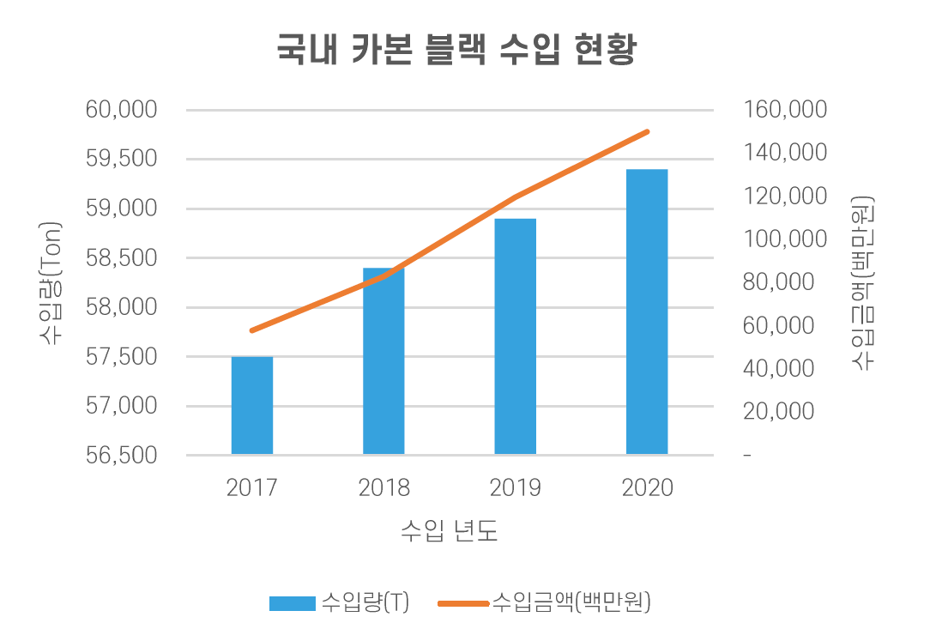
Ⅳ. 창업 아이템의 사업화
시장성 (거점시장, 인접시장, 전체시장)
시장크기, 성장가능성
창업아이템이 속한 산업(제품)의 국내외 총 시장규모 및 성장 가능성(ex. 연평균성장율)에 대한 자료(근거) 제시
* 구글(이미지), 각종 통계 및 빅데이터 사이트를 활용하여 자료 찾기(그래프 권장)
Sample 이미지

Slide 13
Ⅳ. 창업 아이템의 사업화
시장성 (거점시장, 인접시장, 전체시장)
시장크기, 성장가능성
시장의 종류
  거점시장 : 초기에 보유한 자본이 소진되기 전에 매출을 일으켜 생존하기 위해 좁혀진 시장
  인접시장 : 동일제품 + 신규시장, 동일시장 + 신규제품 등으로 확장할 수 있는 시장
  전체시장 : 문제보유자수 x 지불의향(Willing To Pay)
  * 1년 이내(사업기간 내)에 매출이 발생하여 생존(survive) 또는 거점시장에서 독점/1등을 할 수 있는 구체적인 시장(거점시장)을 중심으로 설명
전체시장
인접시장
거점시장
Sample 이미지

Slide 14
Ⅳ. 창업 아이템의 사업화
사업화(제품 및 시장개발) 계획
거점 시장 중심의 사업화 계획 (사업기간 내)
※ 예시
기간 구분 | 1M | 2M | 3M | 4M | 5M | 6M | 7M | 8M | 9M | 10M | 11M | 12M
관련업종탐색 |  |  | (예) | 월 | 단위 | 표시
타당성분석
창업업종선택
시장조사
사업성분석
자금확보
창업후보지선택
사업계획서작성
사업장선정

Slide 15
05
팀 구성 및 파트너

Slide 16
Ⅴ. 팀 구성 및 파트너
창업자 및 팀원의 핵심역량
대표자와 팀원의 핵심역량을 체계적으로 정리한다.
- 경쟁사와 차별화된 특징을 가진 창업팀의 능력과 자원의 유무 또는 개발 가능성
(차별화된 특징: 경쟁적인 가치가 있고, 희귀하며, 모방이 힘들고, 대체하기 어려울수록 강력함)
ex. 대표자와 팀원의 전문성, 산업경력, 경험, 협업능력
핵심역량의 종류
- 인적 역량: 사업 수행에 필요한 경험과 전문성을 갖춘 인력(기술, 영업, 경험 - 자격증, 전공, 교육, 수상경력)
- 지적 역량: 특허나 저작권, 브랜드, 독점적 지식, 파트너십, 고객 데이터베이스 등
- 물적 역량: 부동산(건물, 토지 등), 생산시설, 기계, 시스템, 물류 네트워크, 자동차, 판매시스템 등
- 재무적 역량: 현금, 신용한도, 핵심인력을 유인하기 위한 스톡옵션 등

Slide 17
Ⅴ. 팀 구성 및 파트너
팀 구축 계획
회사 성장 단계별 팀원 채용 계획(미래 계획-예상 채용 연월 표시)
주요담당업무 / 직급 / 인원수 등을 표시
순번 | 직급 | 성명 | 주요 담당업무 | 경력 및 학력 등 | 예상 채용 연월
1 | 과장 | 000 | S/W 개발 | 컴퓨터공학과 교수 | ‘19. 03
2 |  |  | 해외 영업(베트남, 인도네시아) | 00기업 해외 영업 경력 8년 | 채용예정
3
4
5
6

Slide 18
06
기대효과 및 향후계획

Slide 19
Ⅵ. 기대효과 및 향후계획
창업 아이템 기대효과
창업 아이템의 발전 가능성, 경제 활성화 등 기대효과를 작성한다.
Ⅱ. 향후계획
창업 아이템의 향후 계획을 정리한다.

Slide 20
감사합니다
발표자 : ㅇㅇㅇ

